Slide 1
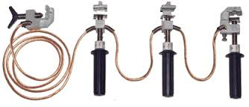
Переносне заземлення

Slide 2
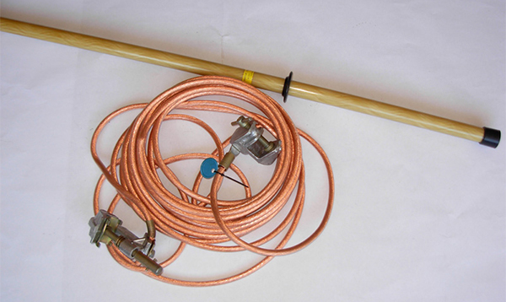
Визначення переносного заземлення
Переносне заземлення – це пристрій, що використовується при роботах на відключених струмопровідних частинах електроустановок, що захищає від ураження електричним струмом на даній ділянці.

Slide 3

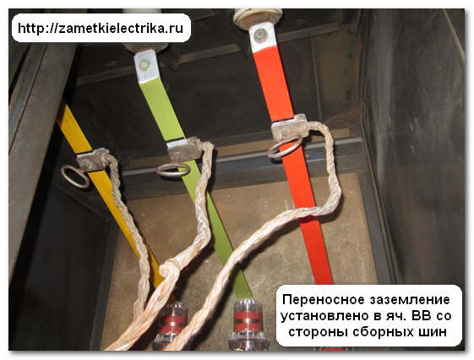
Призначення переносного заземлення
для захисту людей, що працюють на відключених струмопровідних частинах електрообладнання, від помилково поданої або наведеної напруги

Slide 4
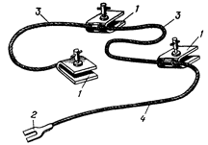
Улаштування переносних заземлень
1 - затискачі для приєднання до дротів, що заземлюються
2 - наконечник або струбцина для під'єднанню до заземлювача
3, 4 - заземлюючий провідник для заземлення та закорочування між собою фаз

Slide 5
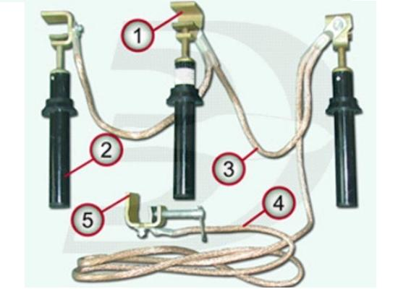
Штангове заземлення
1 – фазні затискачі
2 - штанги
3 – закорочуючий провід
4 – заземлюючий провід
5 – струбцина

Slide 6
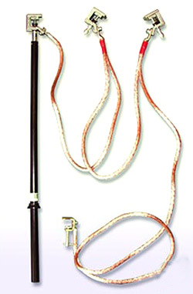
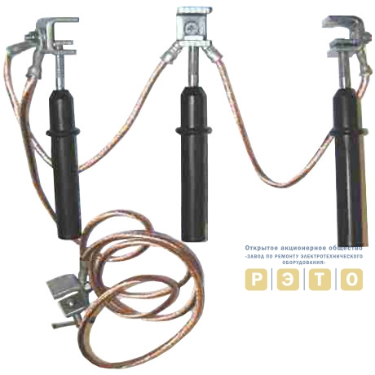

Slide 7
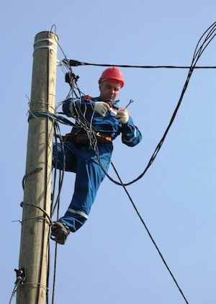
Захисна дія переносних заземлень
Захисна дія переносних заземлень полягає в тому, що вони не дозволяють з'явитися далі місця їх встановлення напрузі небезпечної для персоналу величини

Slide 8
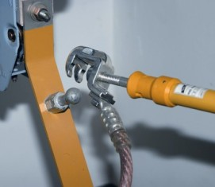
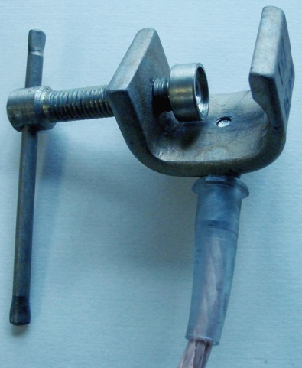
Вимоги до переносних заземлень
Основна вимога до переносних заземлень –
їх термічна й динамічна стійкість до струмів короткого замкнення
Затискачі, якими провідники закріплюються на струмопровідних частинах мають бути такими, щоб динамічні зусилля від струмів КЗ не зірвали їх
Крім того, затискачі повинні забезпечувати надійний контакт, щоб при КЗ витримали термічні зусилля й не обгоріли

Slide 9
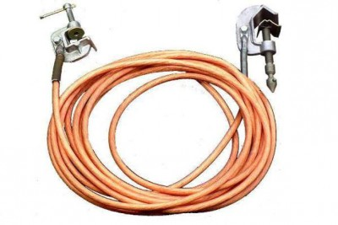
Вимоги до переносних заземлень
При протіканні струмів КЗ закорочуючі провідники сильно нагріваються. Тому вони мають бути термічно стійкими, щоби залишатися цілими на протязі часу відключення релейним захистом закорочуваної дільниці. Необхідно мати на увазі, що мідь плавиться при температурі 1083° С.

Slide 10
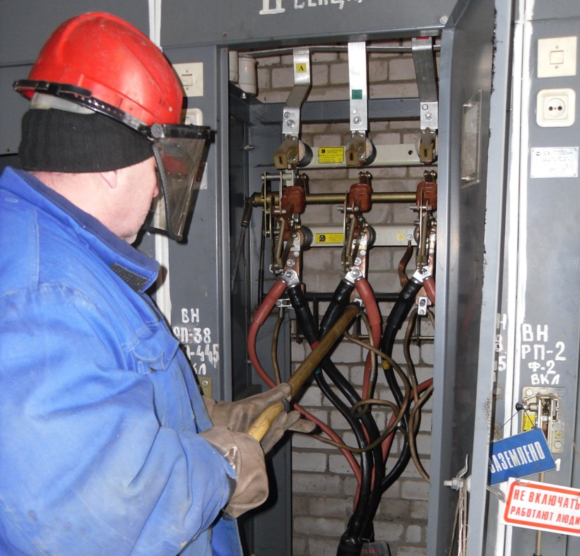
Вимоги до мінімального перерізу провідників переносних заземлень
Мінімальний переріз за умовами механічної міцності приймається:
25 мм² – для установок вище 1000 В
16 мм² – для установок нижче 1000 В
Менше цих перерізів дроти не можна використовувати!

Slide 11
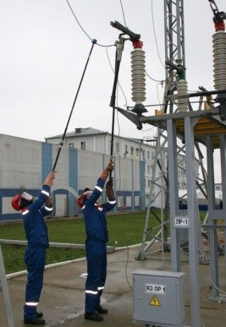
Правила встановлення переносних заземлень
Переносні заземлення встановлюються на всіх струмопровідних частинах зі всіх боків, з яких може бути подана напруга на відімкнуту для проведення ремонтних робіт ділянку

Slide 12
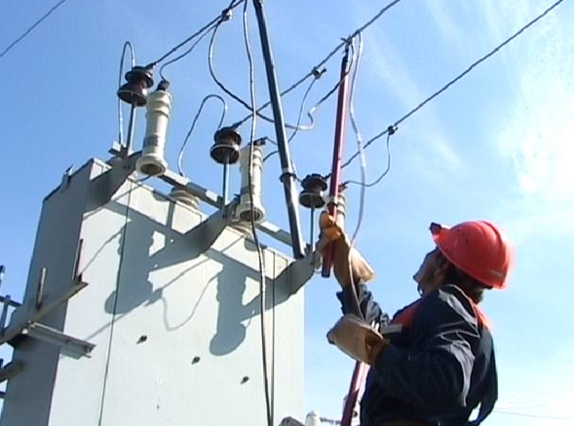
Встановлення переносного заземлення

Slide 13
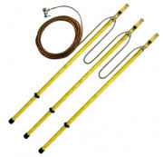
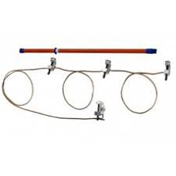
Правила встановлення переносних заземлень
Встановлення заземлення виконується ізолюючою штангою, що складає одно ціле з заземленням, або для почергового оперування з затискачами усіх фаз

Slide 14
Порядок встановлення переносних заземлень
1 - з’єднання заземлюючого провідника з заземлювачем
2 – перевірка відсутності напруги на струмопровідних частинах
3 – накладання затискачів ПЗ почергово на струмопровідні частини всіх фаз й закріплення їх за допомогою штанги. Якщо штанга не пристосована для закріплення затискачів, закріплення може бути виконано вручну в діелектричних рукавицях

Slide 15
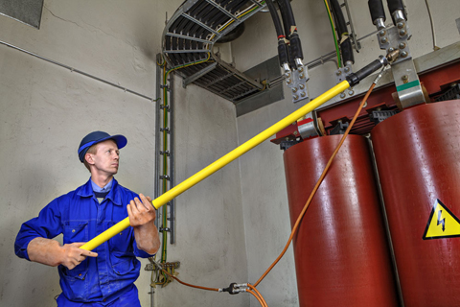
Правила безпеки при встановленні переносних заземлень
Всі операції по встановленні та зняттю переносних заземлень виконуються в діелектричних рукавицях

Slide 16
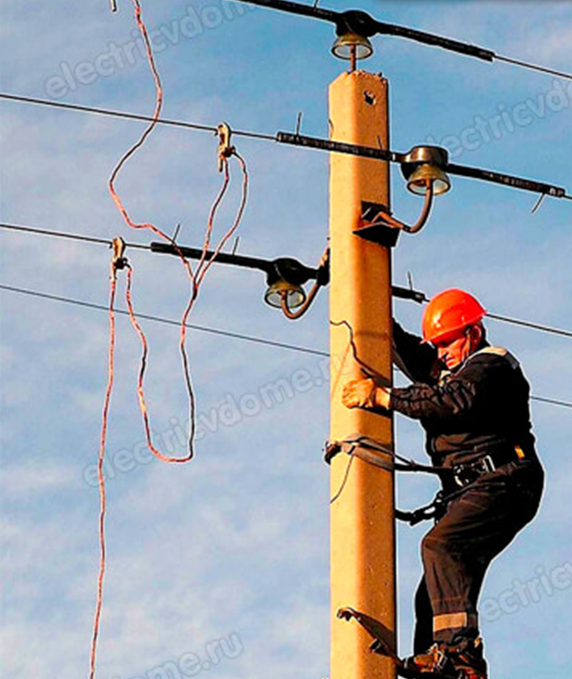
Правила безпеки при встановленні переносних заземлень
При встановленні заземлень в розподільчому пристрої операції слід виконувати з підлоги, з землі, з драбини, але не підніматися на поки що не заземлене обладнання

Slide 17
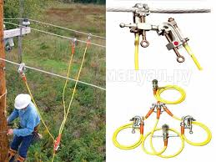
Порядок зняття переносних заземлень
При знятті заземлень спочатку знімають затискачі зі струмопровідних частин, потім від'єднують від заземлювача

Slide 18
Кожне переносне заземлення повинне мати позначки: його номер та переріз заземлюючих провідників. Ці данні мають бути вибиті на бирці, що закріплена на заземленні або на струбцині (наконечнику)
Місця для під'єднання заземлень повинні мати вільний і безпечний доступ.
При руйнуванні контактних з'єднань, розплавленні їх, обриві більш 10% жил, переносні заземлення повинні бути вилучені з використання!

Slide 19
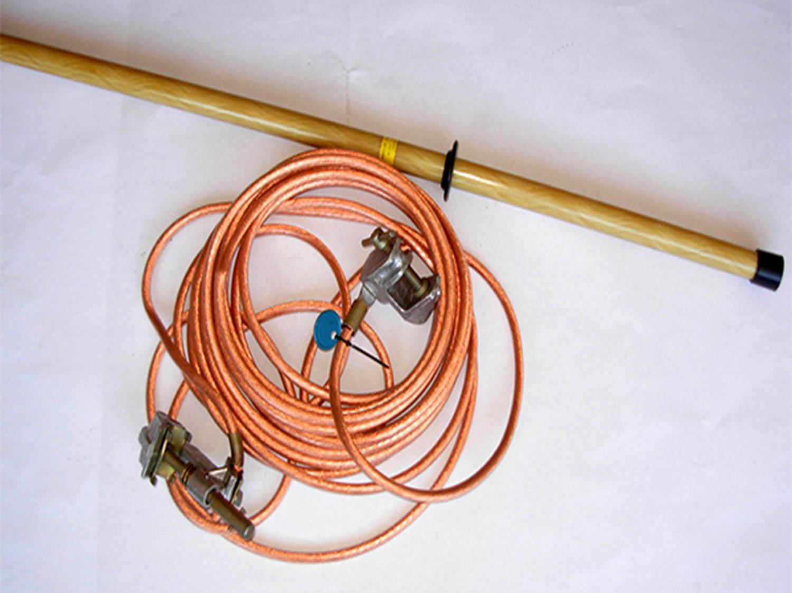
Переносне заземлення
захищає життя!

